Slide 1
Thứ hai ngày 5 tháng 9 năm 2023
Tin học
CHỦ ĐỀ A. MÁY TÍNH VÀ EM
Bài 2. Gõ bàn phím đúng cách
(2 tiết)

Slide 2

Mục tiêu
Giải thích được lợi ích của việc gõ bàn phím đúng cách.
Biết vị trí đặt các ngón tay trên hàng phím số và thực hiện được thao tác gõ đúng cách.
Gõ được đúng cách một đoạn văn bản khoảng 50 từ

Slide 3
Khởi động
VÒNG QUAY
MAY MẮN

Slide 4




VÒNG QUAY
MAY MẮN
30
20
1
2
40
10
50
80
3
4
60
70
QUAY

Slide 5


Câu 1: Khu vực chính của bàn phím có bao nhiêu hàng phím?
A. 3
B. 4
C. 5
D. 6
QUAY VỀ

Slide 6
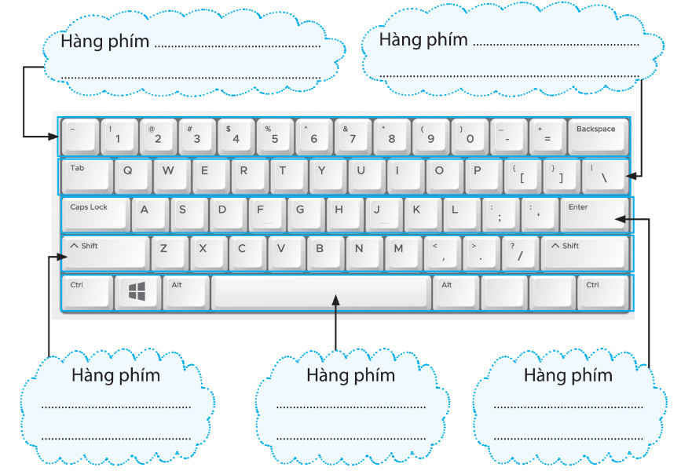

Câu 2. Đây là hàng phím nào trên bàn phím?
A. Hàng phím trên
B. Hàng phím cơ sở
C. Hàng phím dưới
D. Hàng phím số
QUAY VỀ

Slide 7
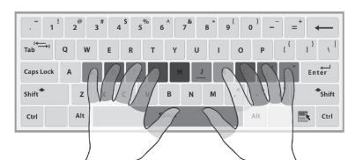
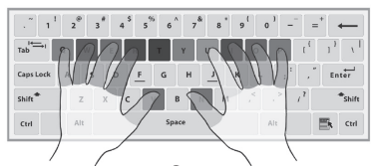
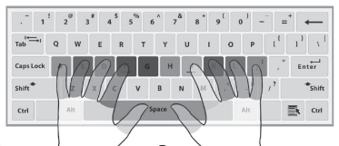

Câu 3. Hình nào mô tả cách đặt tay đúng trên bàn phím khi bắt đầu gõ?
Hình 3
Hình 1
Hình 2
A. Hình 1
B. Hình 2
C. Hình 3
D. Hình 1 và 3
QUAY VỀ

Slide 8
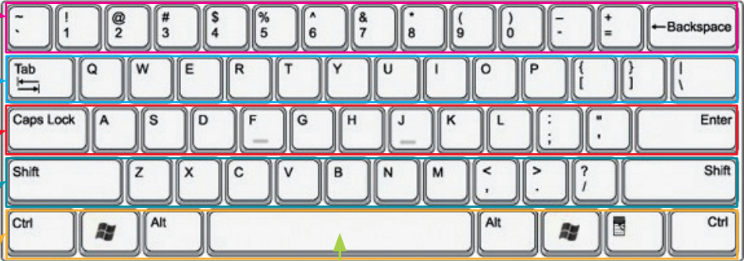
Câu 4: Ở lớp 3, em đã biết cách gõ những hàng phím nào?
Hàng phím số
Hàng phím trên
Hàng phím cơ sở
Vậy hàng phím số sẽ gõ như thế nào?
Hàng phím dưới
Hàng phím chứa dấu cách
Phím dấu cách (space)
QUAY VỀ

Slide 9
1. Lợi ích của việc gõ bàn phím đúng cách

Slide 10
Đọc thông tin SGK/ trang 8.
Tìm hiểu lợi ích của việc gõ bàn phím đúng cách.

Slide 11

Gõ bàn phím không đúng cách sẽ dẫn đến những điều nào dưới đây?
A. Gõ chậm hơn hay gõ sai phím.
B. Đau, mỏi ngón tay, cổ tay.
C. Hỏng phím, kẹt phím.
D. Gõ nhanh và chính xác hơn.
E. Phải thường xuyên nhìn bàn phím nên ít tập trung được cho công việc chính.

Slide 12
Gõ bàn phím đúng cách giúp tăng hiệu quả công việc, tốt cho sức khỏe và tránh gây lỗi, hỏng phím.

Slide 13
2. Gõ phím ở hàng phím số

Slide 14
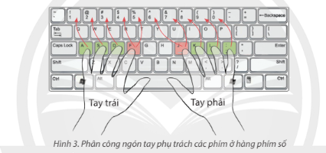
Quan sát hình 3 và cho biết các ngón tay nào phụ trách phím nào của hàng phím số.

Slide 15
Ngón tay phụ trách phím nào thì gõ phím đó. Vươn ngón tay để gõ phím số, sau đó đưa ngón tay về phím xuất phát trên hàng phím cơ sở.

Slide 16
Bài 1. Những điều nào dưới đây đúng về luyện tập gõ phím đúng cách?
Ban đầu thường gõ chậm, gõ nhầm phím, nhưng kiên trì luyện tập sẽ gõ nhanh, chính xác và không cần nhìn bàn phím.
Cần rèn luyện thói quen không nhìn vào bàn phím khi gõ.
Nên nhìn bàn phím để gõ nhanh, chính xác hơn.
Không cần nhìn bàn phím khi gõ giúp em có thể tập trung quan sát màn hình để giải quyết công việc chính.

Slide 17
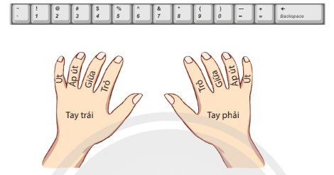
Bài 2. Hãy ghép mỗi ngón tay phụ trách với các phím số tương ứng Hình 4.

Slide 18
Nháy đúp chuột vào biểu tượng trên màn hình để khởi động và thực hiện yêu cầu:
Gõ nội dung:
5 điều Bác Hồ dạy
Điều 1. Yêu Tổ quốc, yêu đồng bào
Điều 2. Học tập tốt, lao động tốt
Điều 3. Đoàn kết tốt, kỉ luật tốt
Điều 4. Giữ gìn vệ sinh thật tốt
Điều 5. Khiêm tốn, thật thà, dũng cảm.
b) Thoát khỏi phần mềm, chọn nút lệnh

Slide 19
Hãy cùng bạn thực hiện các công việc sau:
Khởi động phần mềm Word
Thay phiên nhau gõ:
Một năm có 12 tháng. Các tháng 1, 3, 5, 7, 8, 10, 12 có 31 ngày. Các tháng 4, 6, 11 có 30 ngày, tháng 2 có 28 ngày. Riêng năm nhuận, tháng 2 có 29 ngày. Như vậy, một năm có 365 ngày, năm nhuận có 366 ngày.
c)Thoát khỏi phần mềm Word

